Slide 1






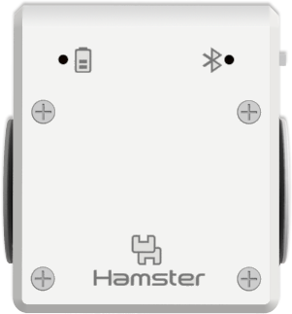
+2
-3
+3
-2
-2
+1
+2
+1
-1

Slide 2





+2
-1
+1
-2
+2
-2
-3
+3
+3
+1
-1
+2
-2

